Slide 1
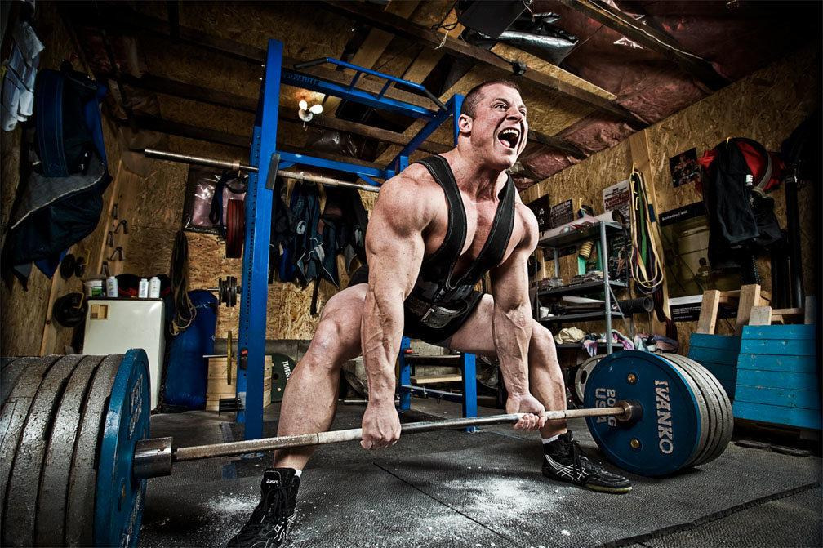
Биомеханические параметры техники в становой тяге у пауэрлифтеров.
МИНИСТЕРСТВО СПОРТА РОССИЙСКОЙ ФЕДЕРАЦИИ
ФЕДЕРАЛЬНОЕ ГОСУДАРСТВЕННОЕ БЮДЖЕТНОЕ ОБРАЗОВАТЕЛЬНОЕ
УЧРЕЖДЕНИЕ ВЫСШЕГО ОБРАЗОВАНИЯ
«ВОЛГОГРАДСКАЯ ГОСУДАРСТВЕННАЯ АКАДЕМИЯ ФИЗИЧЕСКОЙ КУЛЬТУРЫ»
Кафедра теории и технологий физической культуры и спорта
Выполнил: Гимчук К.С.
Руководители: доцент Лущик И.В.,
доцент Абдрахманова И.В.

Slide 2
Актуальность исследования
Популярен среди современной молодежи
Привлекает специалистов к разработке и обоснованию методик по подготовке спортсменов
Оптимизирует двигательную активность организма и повышает эффективность влияния физического воспитания

Slide 3
Цель
Изучение биомеханических параметров техники становой тяги в пауэрлифтинге
Задачи
Изучить вектор движения штанги исходя из физиологических особенностей спортсмена
Установить опорные звенья
Изучить механику выполнения жима штанги лежа

Slide 4
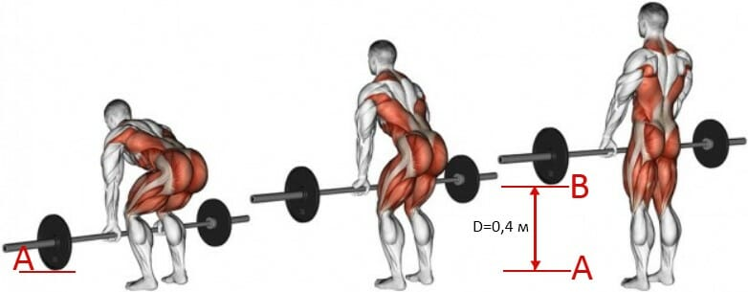
Силы в становой тяге
F=[m]х[a] – формула силы
где
F- сила
m- масса
a- ускорение

Slide 5
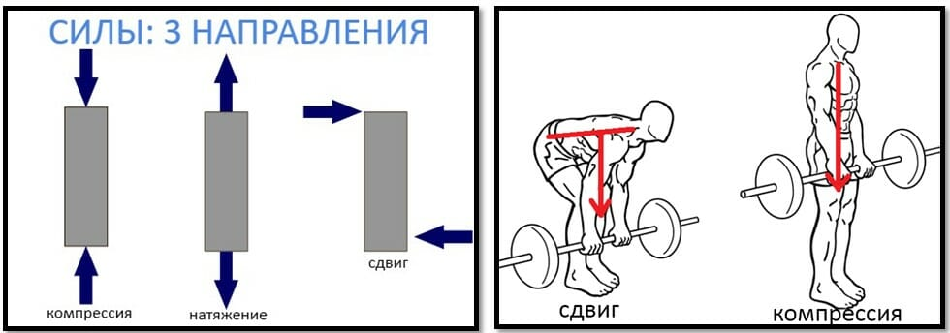
Направления силы
сжатие/компрес­сия
на­тяже­ние
сдвиг

Slide 6
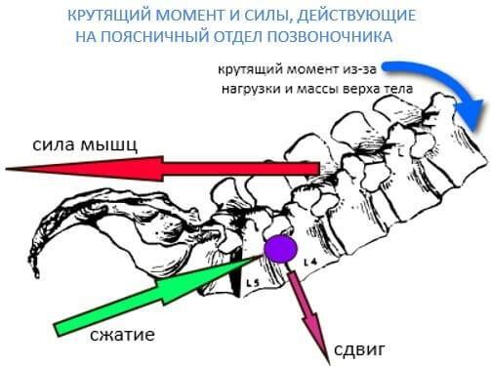
Чем боль­ше вес, тем боль­шую сдав­ли­ва­ющую наг­рузку ис­пы­тыва­ют поз­вонки
Ком­по­нент этой си­лы ока­зыва­ет сдвиг че­рез сус­та­вы L4-L5

Slide 7
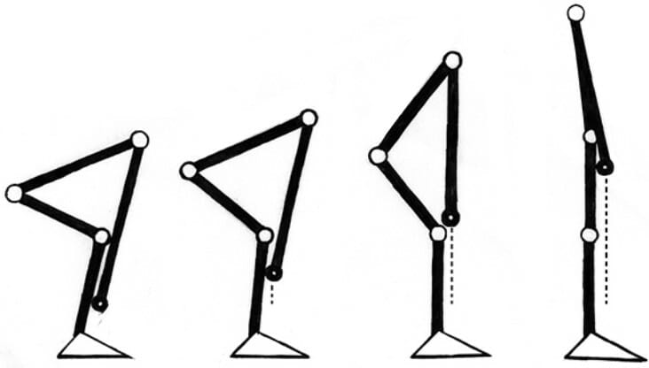
Моменты в становой тяге
если эк­стен­зорные мо­мен­ты (в бедрах, коленях, спине)
>
флек­сорных мо­мен­тов в этих сус­та­вах
атлет успешно выполняет становую тягу
Момент отрыва штанги от помоста

Slide 8
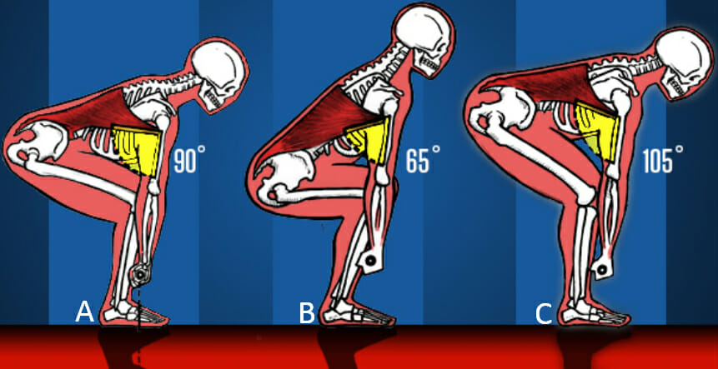
А. правильное положение бедер при подъеме штанги, под углом 90 градусов
В и С. Если угол больше или меньше 90 градусов, то рычаг применяется неэффективно

Slide 9
Вли­яние ан­тро­помет­рии на би­оме­хани­ку ста­новой тя­ги
По длине конечностей можно дать следующие выводы
длин­ный торс и длин­ные ру­ки – пло­хая тя­га
короткие но­ги и торс – хо­ро­шая тя­га

Slide 10
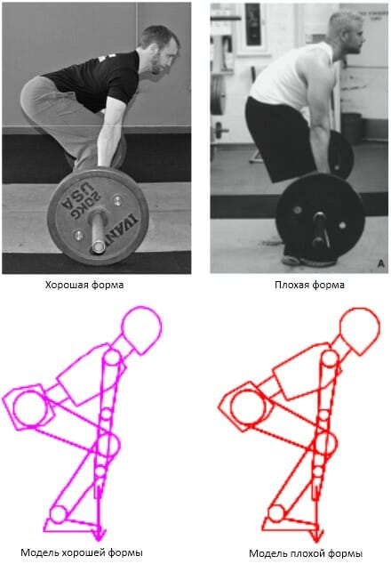
Си­лы сжа­тия и сдви­га при раз­ной фор­ме ста­новой тя­ги
Форма наиболее эффективная, менее травмоопасная
Форма неэффективна, наиболее травмоопасная

Slide 11
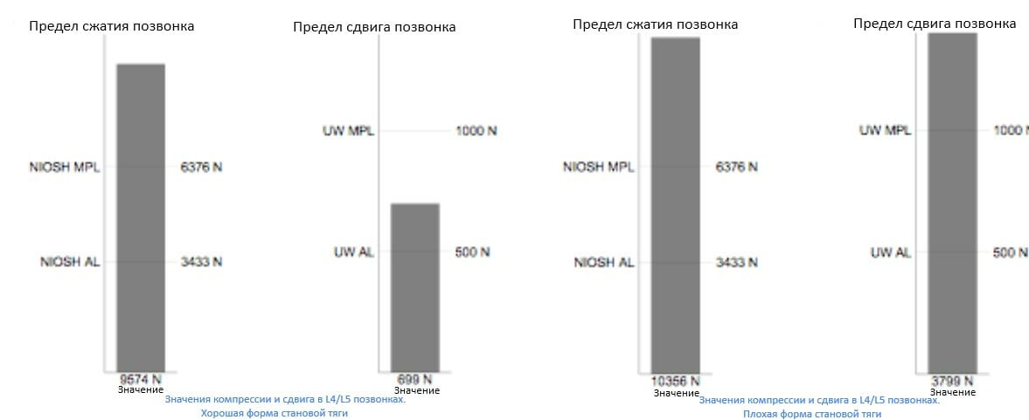
85-95% всех грыж диска про­ис­хо­дят в от­де­лах поз­во­ноч­ни­ка L4/L5, ли­бо L5/S1
Пределы нагрузок на разные отделы позвоночника

Slide 12
Выводы
в ста­но­вой тя­ге наг­руз­ка (штан­га и вес те­ла) при­ме­ня­ет нап­рав­лен­ную силу вниз
ве­ли­чи­на внеш­не­го сги­ба­юще­го мо­мен­та за­ви­сит от двух фак­то­ров: са­мой наг­руз­ки и дли­ны пле­ча си­лы
два фак­то­ра, определяющие успех становой тяги - точ­ки креп­ле­ния мышц и си­ла, с ко­то­рой они мо­гут сок­ра­щать­ся
Два спо­со­ба для увеличения сократительной силы 1) по­вы­ше­ние мас­терс­тва в ста­но­вой тя­ге 2) уве­ли­че­ние ко­ли­чес­тва мышц (ги­пер­тро­фия + ги­пер­плазия).

Slide 13
МИНИСТЕРСТВО СПОРТА РОССИЙСКОЙ ФЕДЕРАЦИИ
ФЕДЕРАЛЬНОЕ ГОСУДАРСТВЕННОЕ БЮДЖЕТНОЕ ОБРАЗОВАТЕЛЬНОЕ
УЧРЕЖДЕНИЕ ВЫСШЕГО ОБРАЗОВАНИЯ
«ВОЛГОГРАДСКАЯ ГОСУДАРСТВЕННАЯ АКАДЕМИЯ ФИЗИЧЕСКОЙ КУЛЬТУРЫ»
Кафедра теории и технологий физической культуры и спорта
СПАСИБО ЗА ВНИМАНИЕ
СПАСИБО ЗА ВНИМАНИЕ

